Slide 1











Slide 2
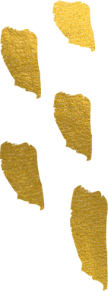



Slide 3

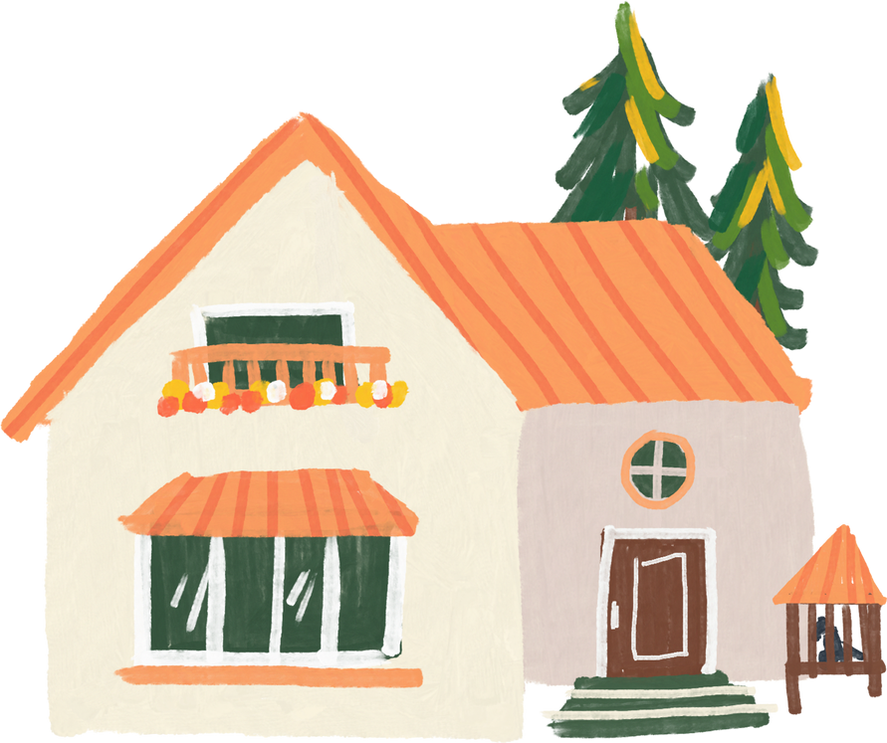



Hãy chọn một ngôi nhà mà em thích và trả lời câu hỏi có chứa trong ngôi nhà đó nhé!
Notes:
Nhấn vào các ngôi nahf để đến câu hỏi, nhấn vào khung chữ trò chơi để đến slide tiếp

Slide 4

Đếm và cho biết số học sinh có trong xe.
?
5

Slide 5
Điền số thích hợp vào chỗ trồng.
3
?
5
4

Slide 6
Điền số thích hợp vào chỗ trồng.
?
3
1
2

Slide 8


Slide 9

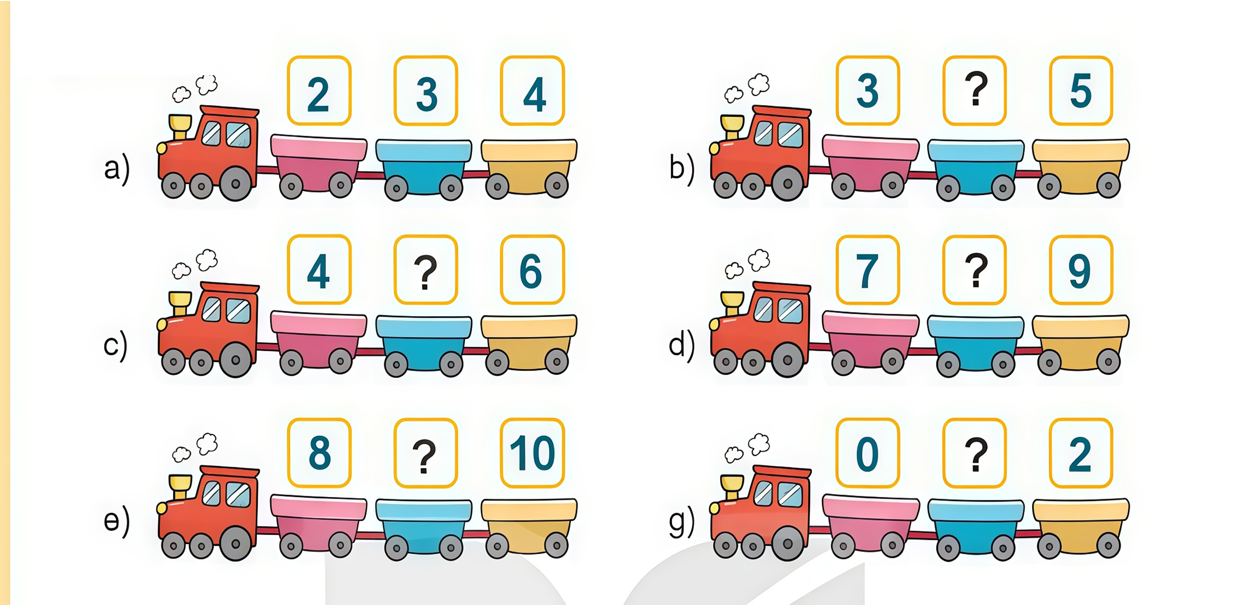
1
Số
?

Slide 10
4

Slide 11
5
8

Slide 12
9
1

Slide 13
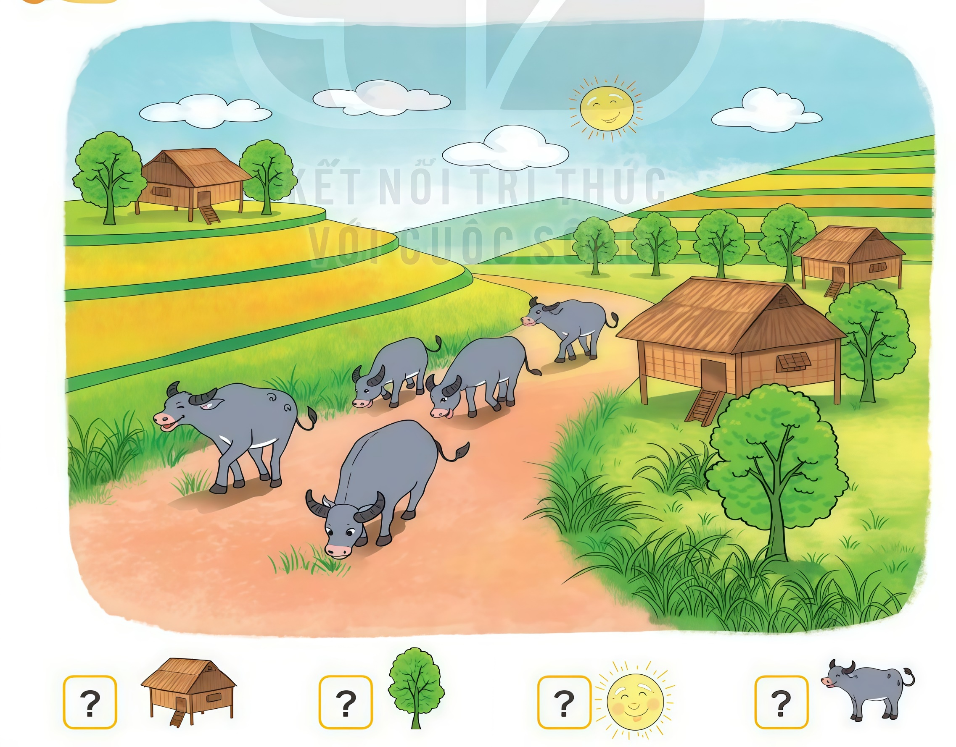

2
Số
?

Slide 14



3
?
8
?
1
?
?
5

Slide 15
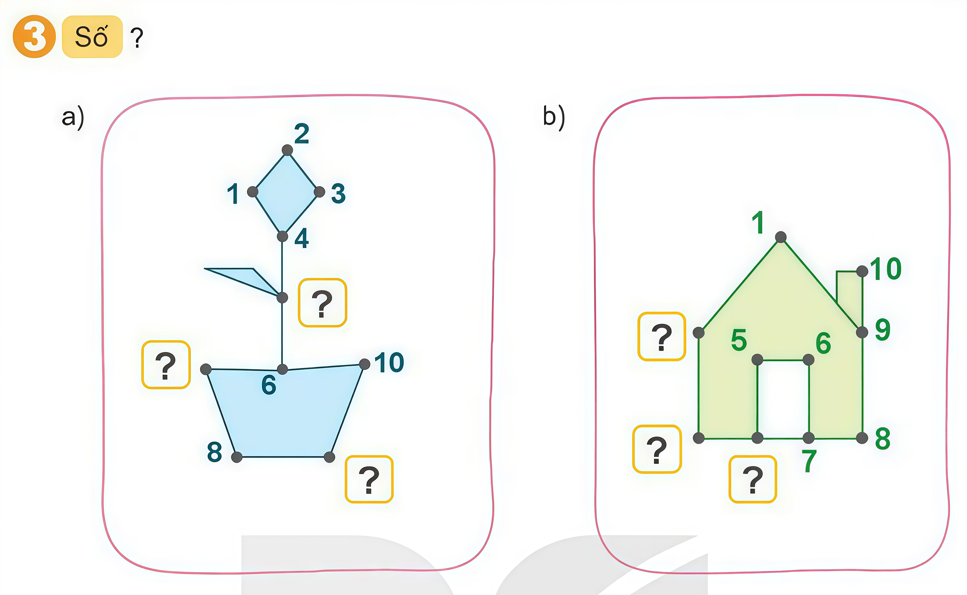
3
Số
?
a)
b)

Slide 16


Hãy đếm từ 1 đến 10!

Slide 17
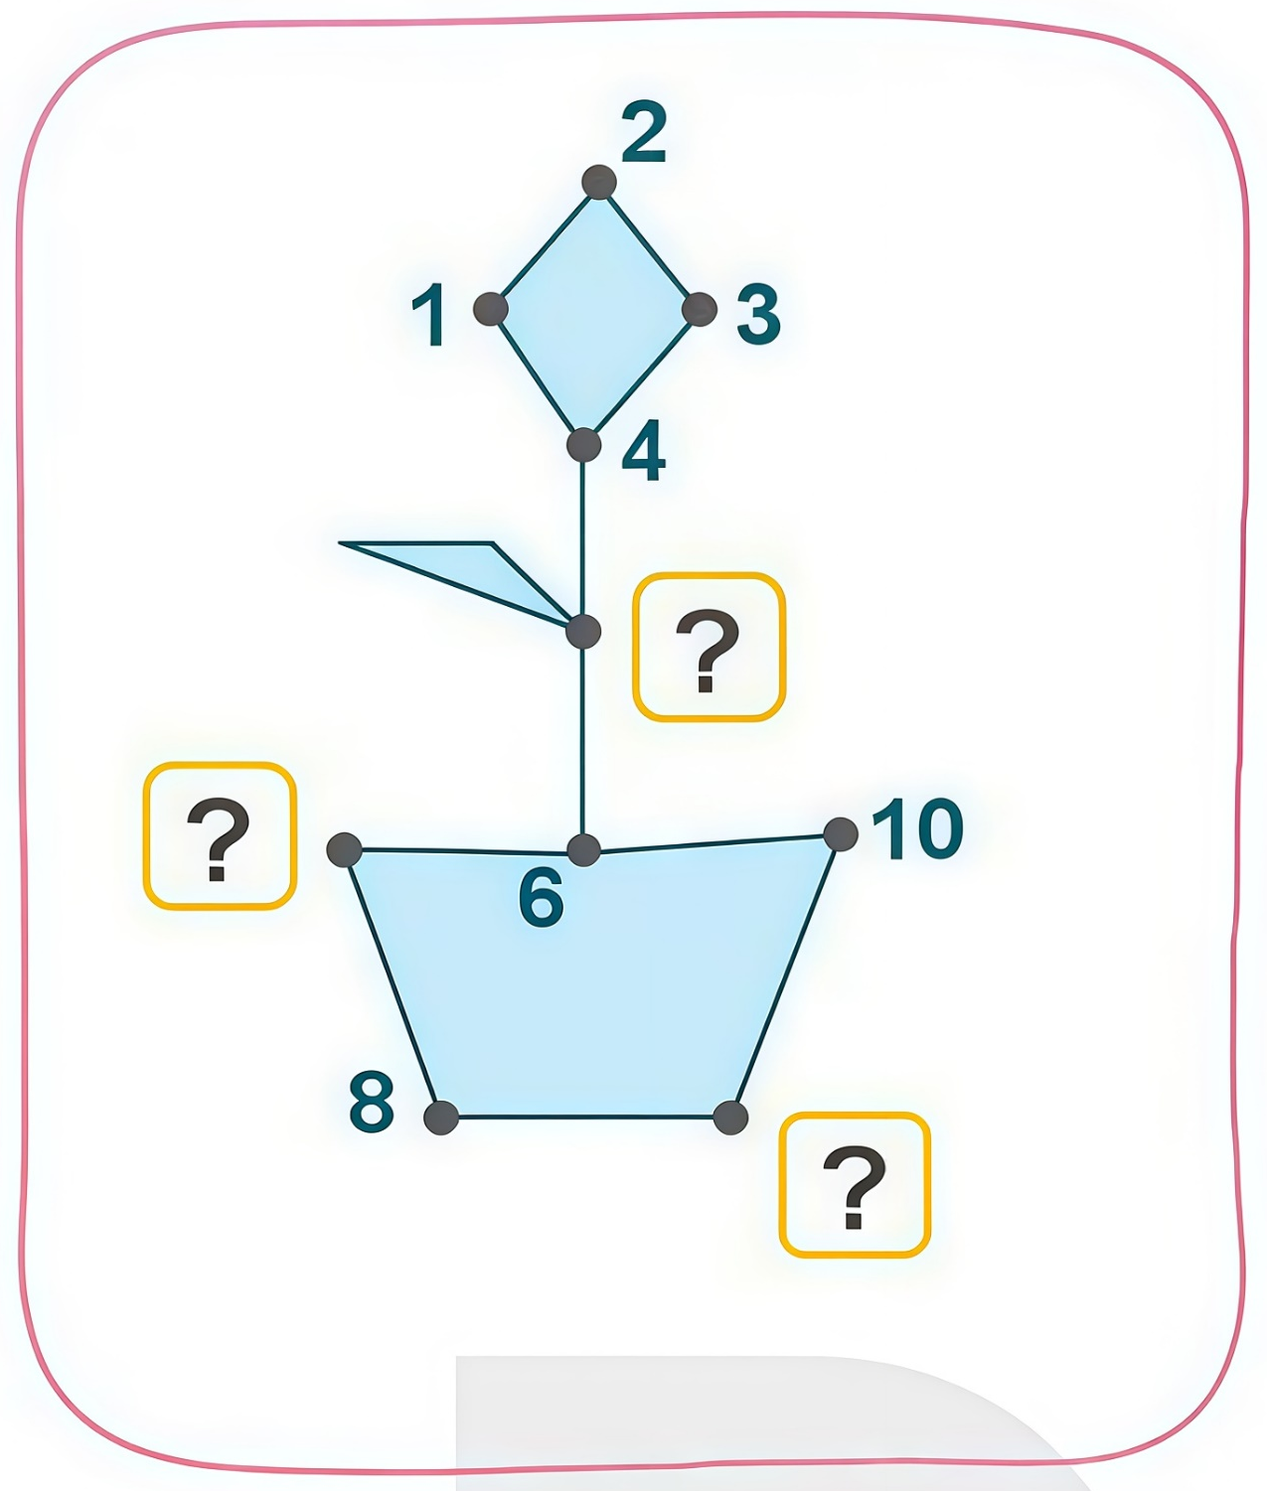


a)
b)

Slide 18
a)
b)
5
2
7
3
9
4

Slide 19

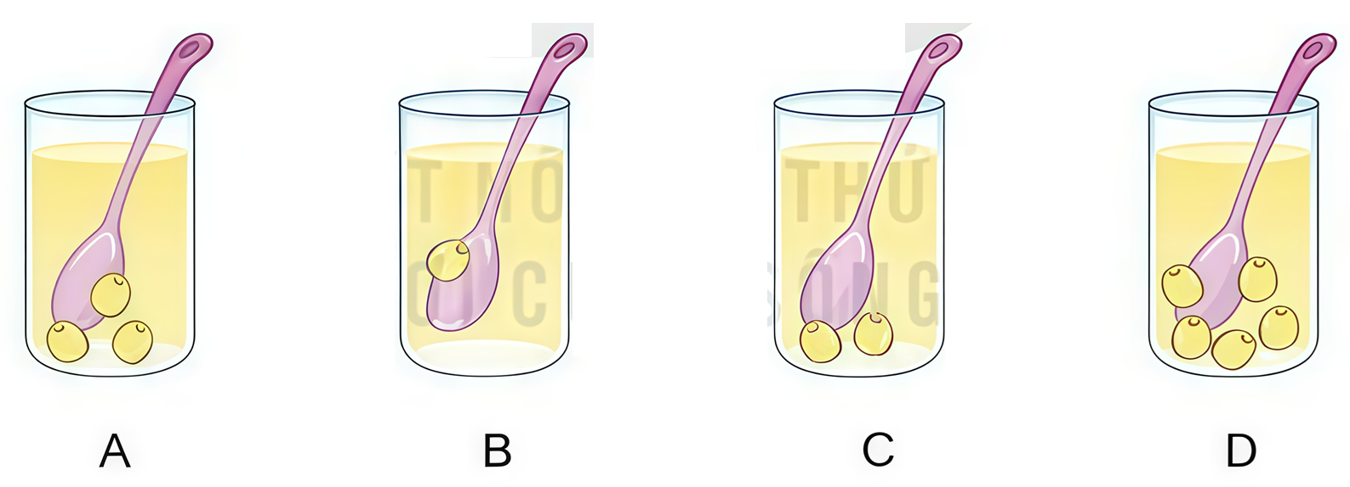
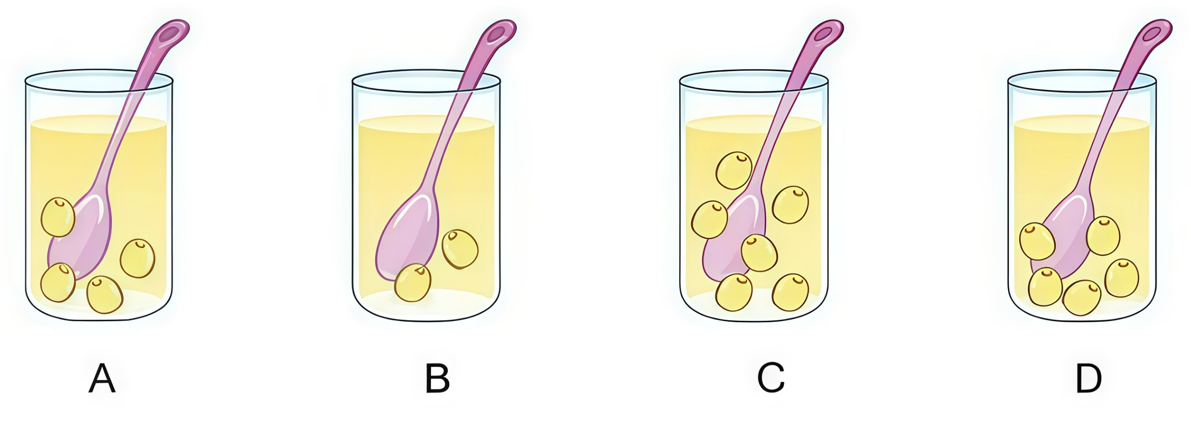
4
a) Cốc nào có nhiều hạt sen nhất?
b) Cốc nào có ít hạt sen nhất?

Slide 20
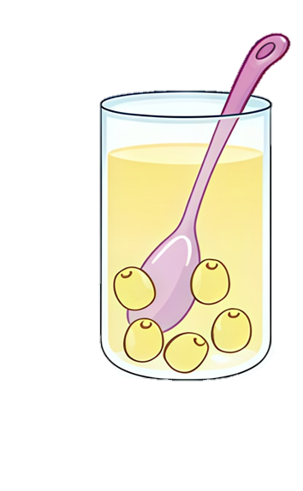
a) Cốc nào có nhiều hạt sen nhất?
3
1
2
5

Slide 21


b) Cốc nào có ít hạt sen nhất?
4
2
6
5

Slide 22


Slide 23
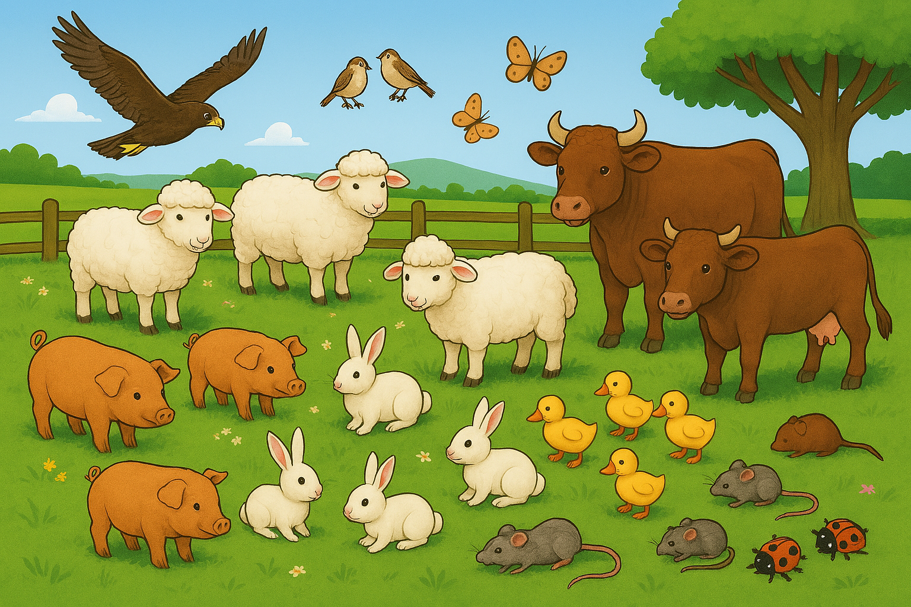
Tìm những con vật có số lượng bằng nhau trong tranh.

Slide 25


